Slide 1




Slide 2






https://www.ypppt.com/
亲爱的， 美丽小姐，你知道吗？
你是世间独有，是可遇不可求。

Slide 3

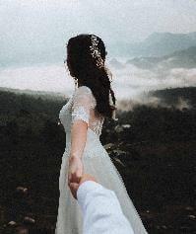


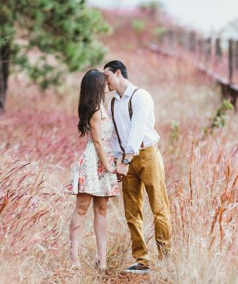
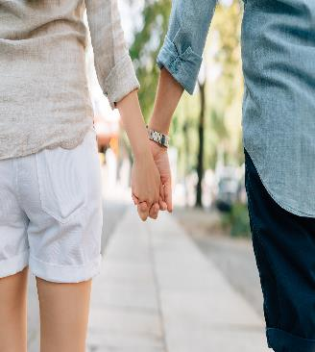


我喜欢你，是始料未及的欢愉
你喜欢我，是我偷偷许下很久的愿望
终于成真的那一刻

Slide 4


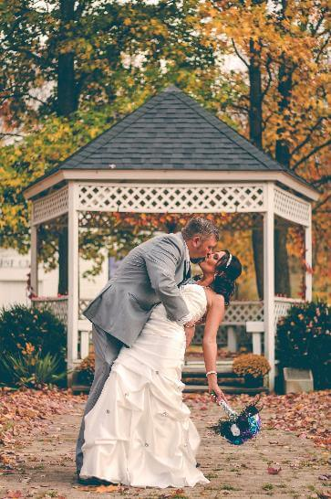
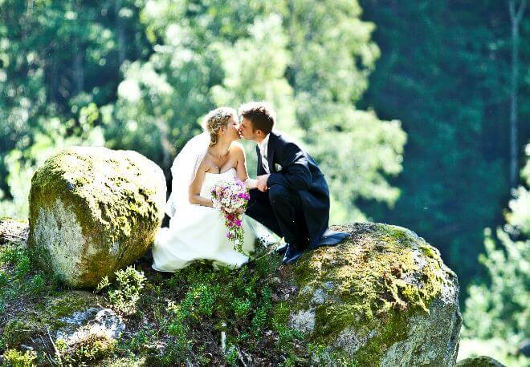
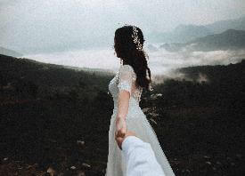

有些人，一旦遇见，便一眼万年
有些心动，一旦开始，便覆水难收。
你便是我的那个一眼万年

Slide 5

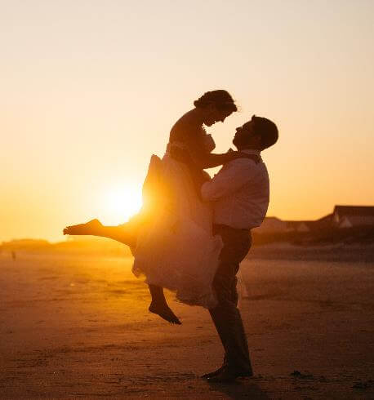
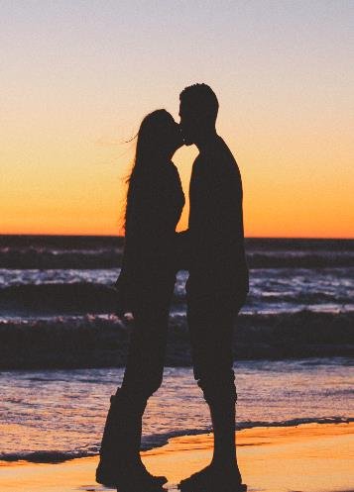
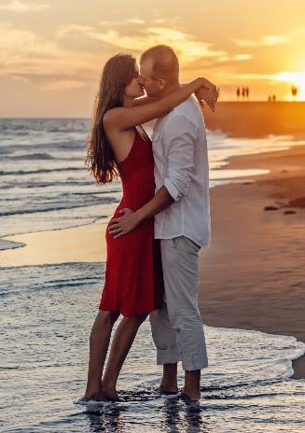

不求被全世界宠爱，
只求这一生是你一个人的例外。

Slide 6


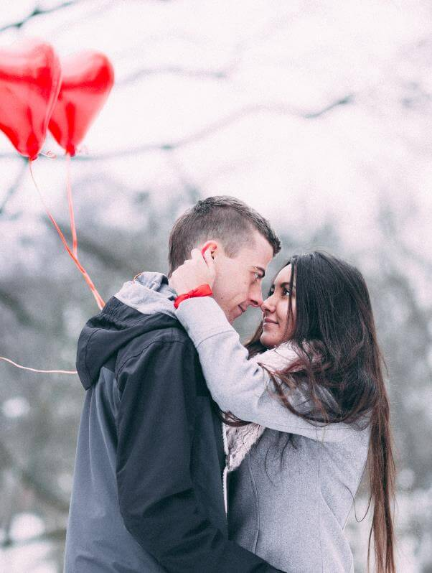



你可了解
我的前半生都是流浪
自从遇见你
如鹿归林，
如舟靠岸。

Slide 7


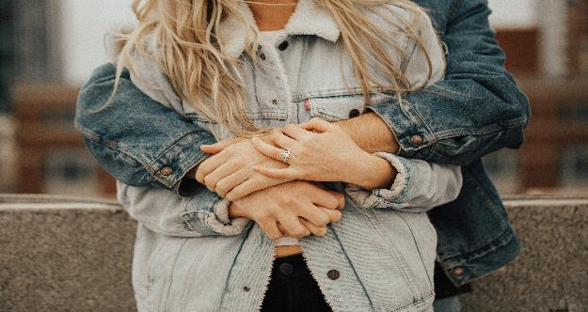

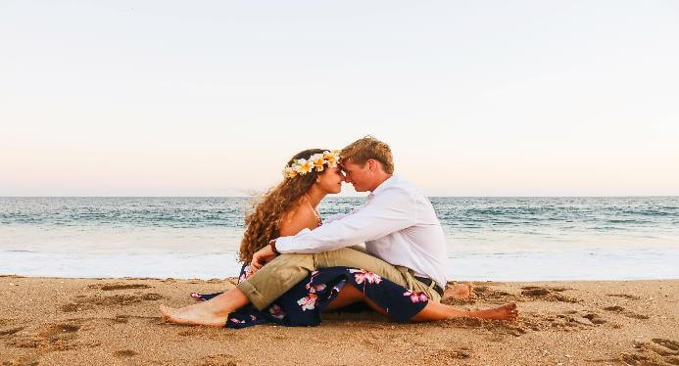
我不知道我为什么会爱你，
就像我无法描述空气是什么味道一样，
但我知道我需要你，就像我需要空气一样。

Slide 8



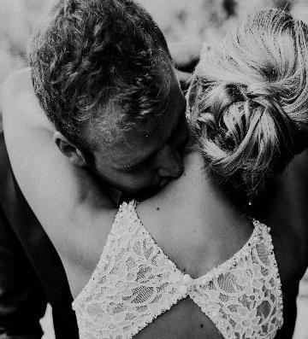
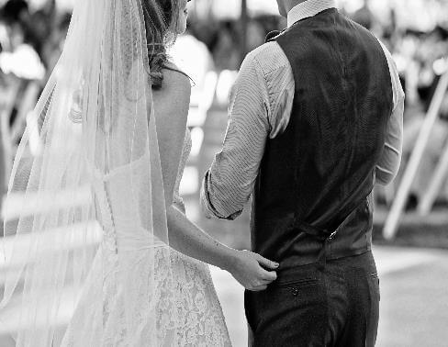
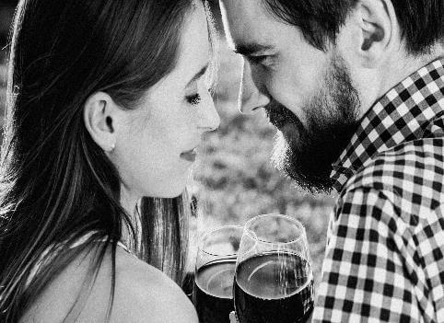
依然记得初见你时的模样
青涩而美丽，像一朵摇曳的水莲花
依然记得与你的花前月下，浪漫而快乐，像繁星璀璨的银河。

Slide 9



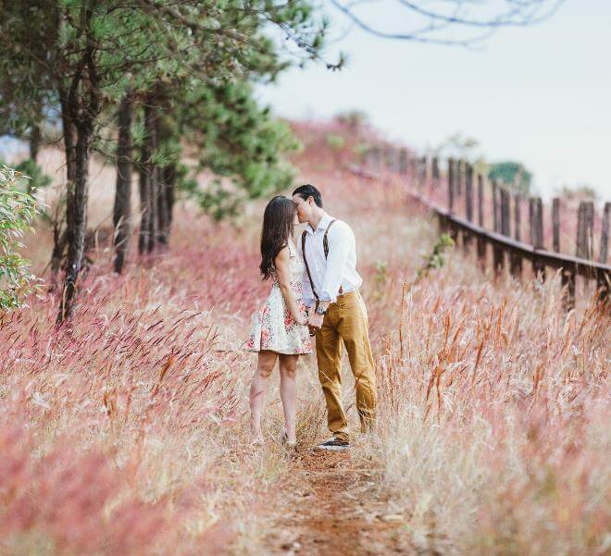

青山不及你眉长，水清不似你目澈，
跨过山水几场雨，我一生只要一个你。
没错，就是这样！

Slide 10


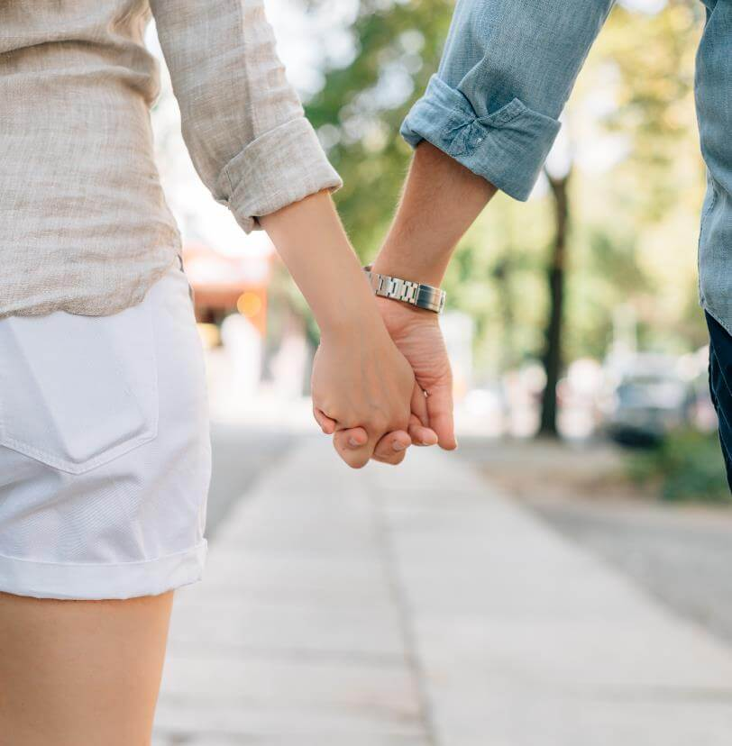
爱，
就是在一座叫缘分的桥上相遇，
喝一碗叫相思的汤，
拥一颗叫不变的心，
过一种叫简单的生活，
然后彼此牵手，走一条叫一辈子的路。

Slide 11

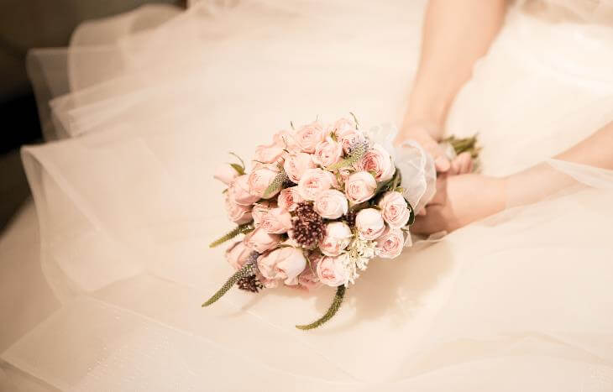



万物枯荣皆为你眼，我目眩神驰。
而你一笑清明，潦倒我的众生
这个世界美好的事情不多，
立秋傍晚河对岸吹来的风，
和笑起来甜得要命的你
节日PPT模板 http://www.ypppt.com/jieri/

Slide 12


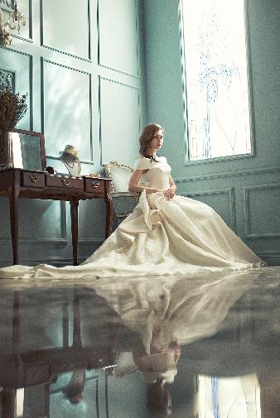
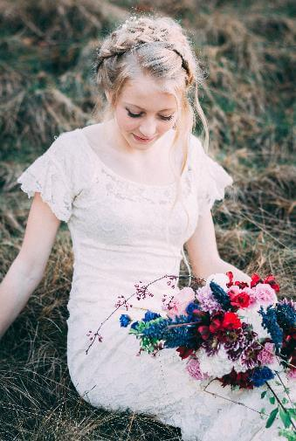

有你，再苦的生活也不觉累；有你，再大的险阻也无所畏；
有你，再大的波折也不担忧；有你，就拥有了全世界。
愿你知晓，对你的爱，一生不变！
Notes:
https://www.ypppt.com/

Slide 13

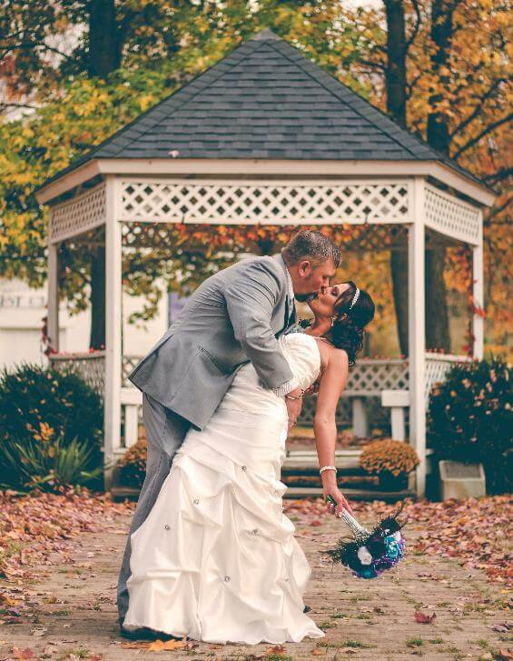

在遇见你之前
我从来没想过结婚这件事情，
但是自从遇见你之后，
结婚这件事情，
我从来没想过别人。

Slide 14

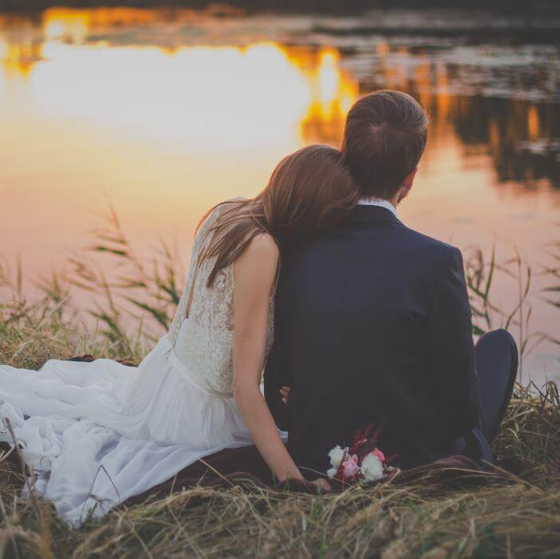


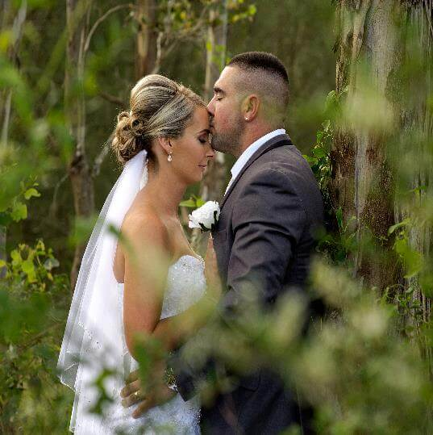

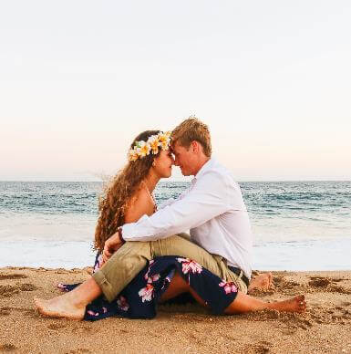
我甘做路边的磐石一块,
翘首等待几世轮回，
只为瞥见你那风韵的妩媚，
我愿做路旁的玫瑰一朵，
静静聆听你渐近的脚步，
只为吮吸你倾身而至的芳香。

Slide 15

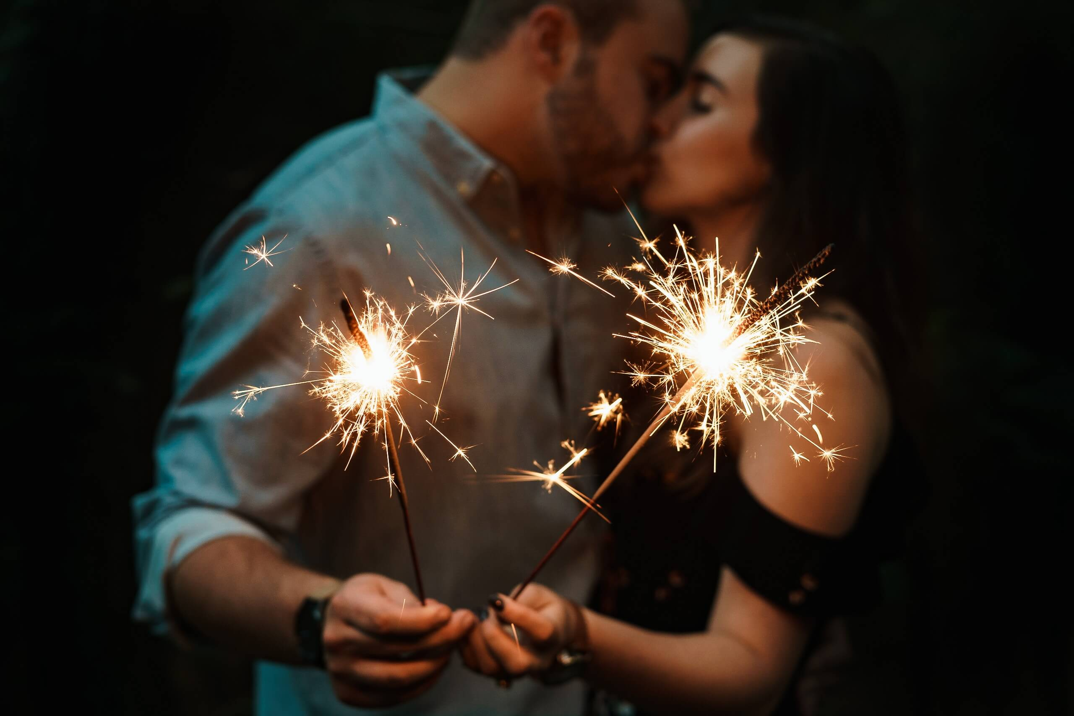
七月七日长生殿，
夜半无人私语时。
在天愿做比翼鸟，
在地愿为连理枝。
天长地久有时尽，
此恨绵绵无绝期。

Slide 16




你风尘仆仆走向我，
胜过所有温柔，
春来夏往，
秋收冬藏，
我们来日方长。

Slide 17

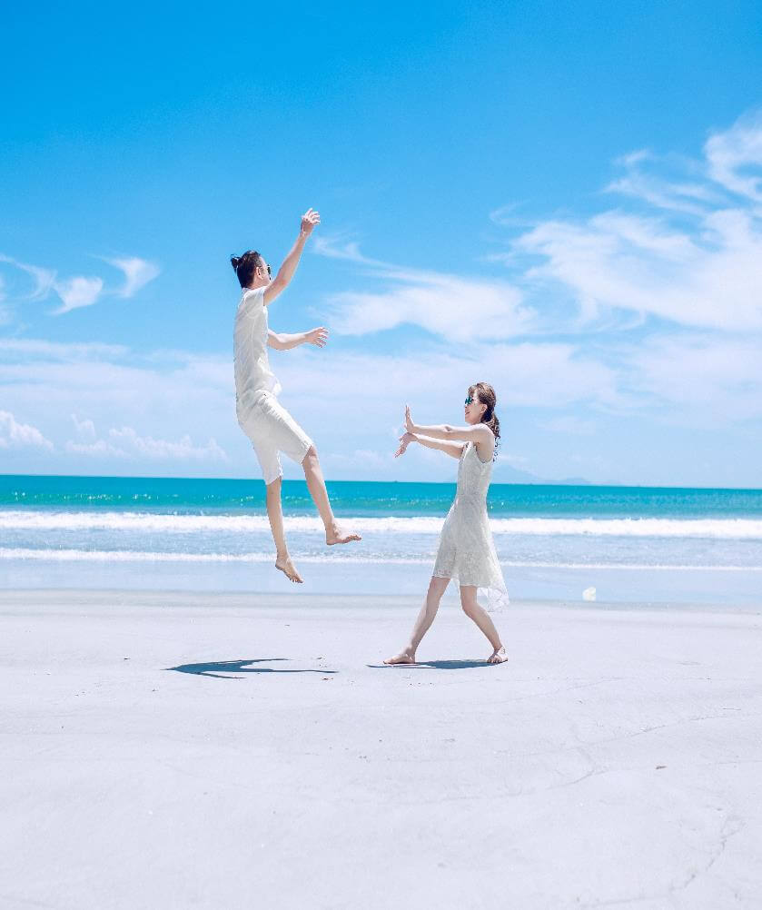

维天有汉，监亦有光。
跂彼织女，终日七襄。
虽则七襄，不成报章。
睕彼牵牛，不以服箱。

Slide 18


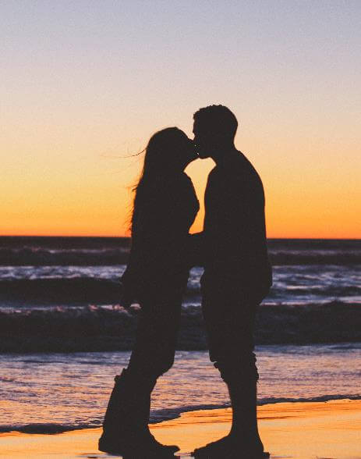

那些终将过下去的日子，叫做余生。
而与你有关的日子，才是未来。
我希望等我到白发苍苍，牙齿掉光满脸皱纹时，
你还是会说爱我如初。

Slide 19




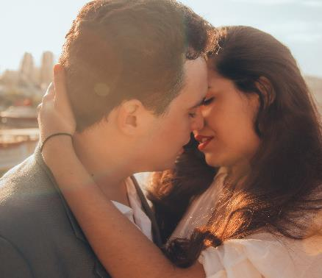
真正的爱情是，我让你动了心，你让我安了心。
我给不了你世界上最好的一切，可是我一定会把我最好的一切都给你。
LOVE

Slide 20

想有一天挽着你的手，
与你嬉戏遨游至尽头，
你若白发苍苍，
我亦许你倾世温柔。

Slide 21





我想要和你讲一个故事，
一个短故事一个长故事，
短的是我爱你，
长的是这一生很长，
我想用这辈子给你讲我爱你。

Slide 22



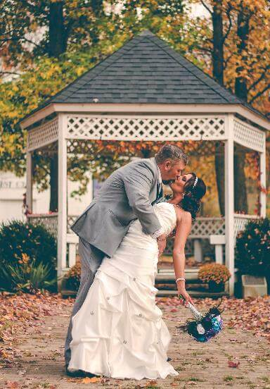


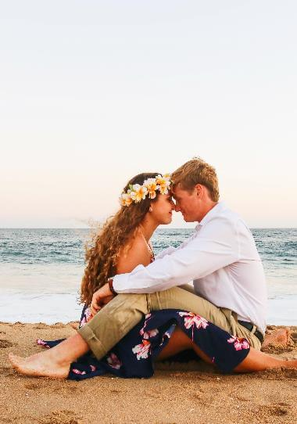
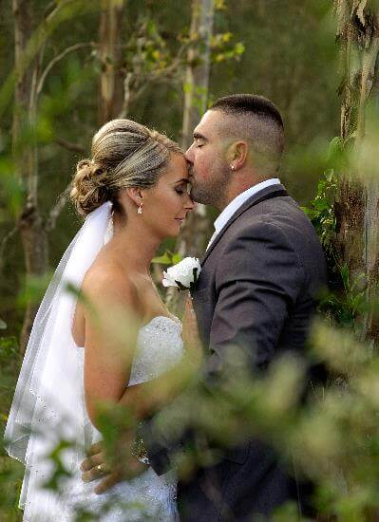
我想要的很简单：
兜里有糖，肚里有墨，手里有活，卡里有钱，未来有你。

Slide 23

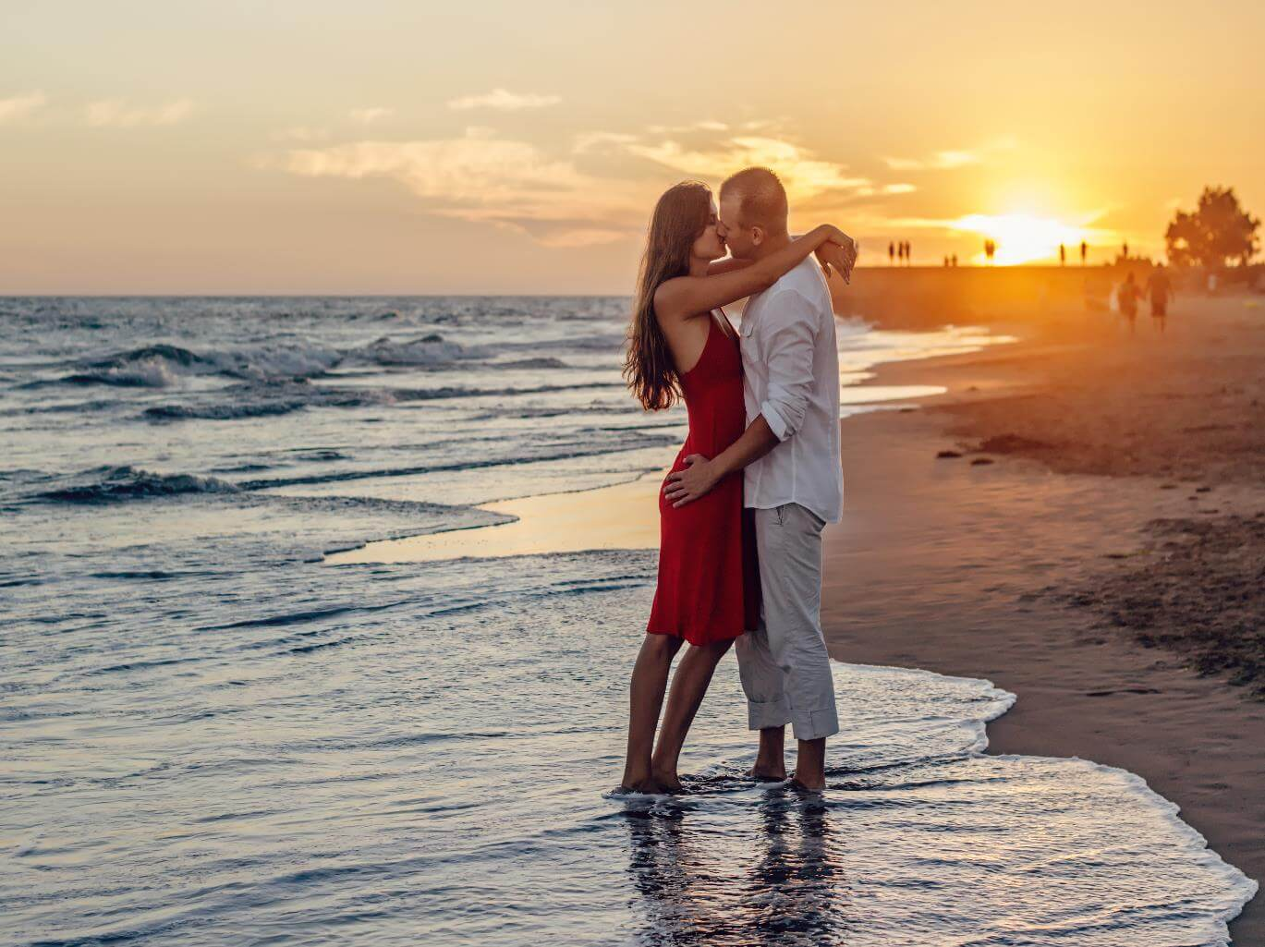
我觉得女朋友三个字的笔画真是太多了，本着简单原则
我可以把“女朋友”变成“太太”吗？

Slide 24
更多精品PPT资源尽在—优品PPT！
www.ypppt.com
PPT模板下载：www.ypppt.com/moban/ 节日PPT模板：www.ypppt.com/jieri/
PPT背景图片：www.ypppt.com/beijing/ PPT图表下载：www.ypppt.com/tubiao/
PPT素材下载： www.ypppt.com/sucai/ PPT教程下载：www.ypppt.com/jiaocheng/
字体下载：www.ypppt.com/ziti/ 绘本故事PPT：www.ypppt.com/gushi/
PPT课件：www.ypppt.com/kejian/
Notes:
模板来自于 优品PPT https://www.ypppt.com/

